Slide 1
Rocketzera
Java New Features
Java 11
Apresentado por Edicarlos Barbosa

Slide 2
Java 8
Ordenando Coleções
List<String> palavras = Arrays.asList(”Java", ”PHP", ”Ruby");
Comparator<String> comparador = new Comparator<>() {
public int compare(String s1, String s2) {
return Integer.compare(s1.length(), s2.length());
}
}
Collections.sort(palavras, comparador);
Com o Java 8
palavras.sort(comparador);

Slide 3
Java 8
Default Methods
Interface List
default void sort(Comparator<? super E> c) { Collections.sort(this, c);
}

Slide 4
Java 8
Expressão Lambda
Essa é a sintaxe do Lambda no Java 8. Ela pode ser utilizada com qualquer interface funcional.
Uma interface funcional é aquela que possui apenas um método abstrato
Comparator<String> comparador = (s1, s2) -> {
return Integer.compare(s1.length(), s2.length());
};
Poderia reduzir mais
Comparator<String> comparador = (s1, s2) -> Integer.compare(s1.length(), s2.length());
palavras.sort((s1, s2) -> Integer.compare(s1.length(), s2.length()));
pode utizar o lambda em qualquer interface antiga que seja considerada funcional:
new Thread(() -> System.out.println("thread nova rodando")).start();

Slide 5
Java 8
Method Reference
palavras.sort(Comparator.comparing(String::length);
As duas linhas são equivalentes:
Function<String, Integer> function = s -> s.length();
Function<String, Integer> function = String::length;

Slide 6
Java 8
Stream
palavras.stream()
.filter(s -> s.length() < 6)
.forEach(System.out::println);
Utilizando o Map
Stream<Integer> stream = palavras.stream().map(String::length);
Para evitar boxing desnecessário
IntStream intStream = palavras.stream().mapToInt(String::length);

Slide 7
Java 9
JShell
jshell> public double averageLenght(List<String> words) {
…> return words.stream()
…> .mapToInt(String::length).average()
…> .orElse(0);
…> }

Slide 8
Java 9
Java Reativo
java.util.concurrent.Flow
java.util.concurrent.Flow.Publisher
java.util.concurrent.Flow.Subscriber
java.util.concurrent.Flow.Processor
jshell> SubmissionPublisher<String> publisher = new SubmissionPublisher<>();
jshell> publisher.consume(System.out::println);
jshell> List.of("esse", "código", "é", "assíncrono").forEach(publisher::submit);
esse
código
é
assíncrono

Slide 9
Java 9
HttpClient
String contentBody = newHttpClient().send(
newBuilder()
.uri(new URI(“https://www.google.com"))
.GET()
.build(), asString())
.body();

Slide 10
Java 10
Inferencia de Tipos
// String name = "Jair Bolsonaro" var name = "Jair Bolsonaro"; // List<String> names = new ArrayList<>(); var names = new ArrayList <String>(); // Stream<String> stream = names.stream(); var stream = names.stream();

Slide 11
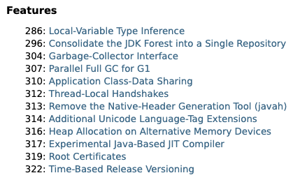
Java 10
Releases baseados em tempo
java 10 2018-03-20 Java(TM) SE Runtime Environment 18.3 (build 10+43) Java HotSpot(TM) 64-Bit Server VM 18.3 (build 10+43, mixed mode)
http://openjdk.java.net/projects/jdk/10/

Slide 12
Java 11
Anotações de Tipos Lambda
(valor, conversorMoeda) -> conversorMoeda.converter(valor);
(@Nonnull var valor, @Nonnull var conversorMoeda) -> conversorMoeda.converter(valor);

Slide 13
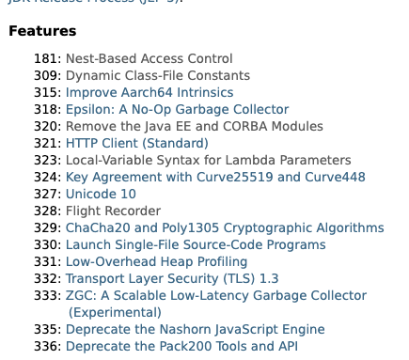
Java 11
Features
http://openjdk.java.net/projects/jdk/11/

